Slide 1
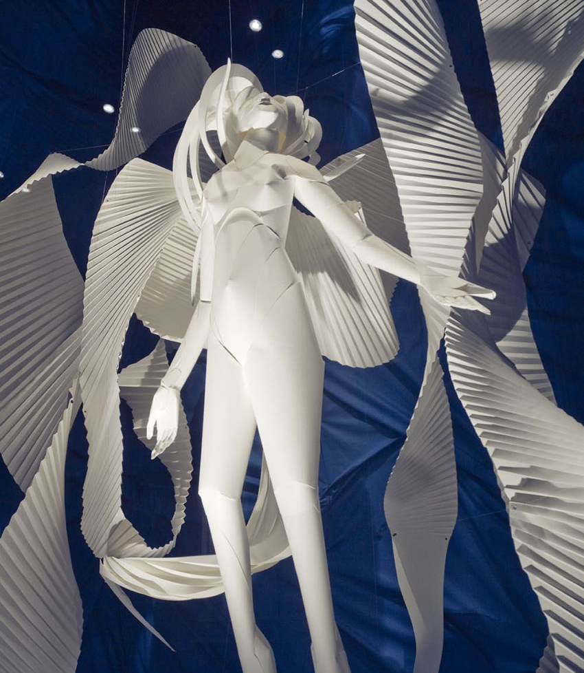
Внешняя композиция (архитектоника): соотношение целого и составляющих его элементов: глав, частей, строф
Выполнили: Вершинина С., Вавилова Л.

Slide 2
Термин «композиция» не имеет однозначного толкования. Композицию часто отождествляют с другими категориями – сюжетом, фабулой и даже системой образов. Наряду с термином «композиция» употребляют близкие ему по смыслу слова: архитектоника, построение (или строение), конструкция, структура художественного текста. Чаще всего композицию относят к форме литературного произведения.

Slide 3
Композиция (от лат. compositio - составление, сочинение), 1) построение художественного произведения, обусловленное его содержанием, характером и назначением и во многом определяющее его восприятие. Композиция - важнейший организующий компонент художественного произведения, придающий ему целостность, соподчиняющий его элементы друг другу и целому.

Slide 4

"Братья Карамазовы"
Части разделены на 12 книг, имеющих названия. Книги, в свою очередь, разделены на главы, тоже названные, а некоторые из последних имеют подглавки.

Slide 5
Фрагменты из оглавления "Братья Карамазовы"
ЧАСТЬ ПЕРВАЯ.
Книга первая. История одной семейки.
I. Федор Павлович Карамазов
I. Первого сына спровадил
III. Второй брак и вторые дети
IV. Третий сын Алеша
V. Старцы
Книга вторая. Неуместное собрание.
I. Приехали в монастырь
II. Старый шут
III. Верующие бабы
IV. Маловерная дама
V. Буди, буди
VI. Зачем живет такой человек!
VII. Семинарист-карьерист
VIII. Скандал
ЧАСТЬ ТРЕТЬЯ.
Книга седьмая. Алеша.
I. Тлетворный дух.
II. Такая минутка.
III. Луковка.
IV. Кана Галилейская.
Книга осьмая. Митя.
I. Кузьма Самсонов.
II. Лягавый.
III. Золотые прииски.
IV. В темноте.
V. Внезапное решение.
VI. Сам еду!
VII. Прежний и бесспорный.
VIII. Бред.

Slide 6
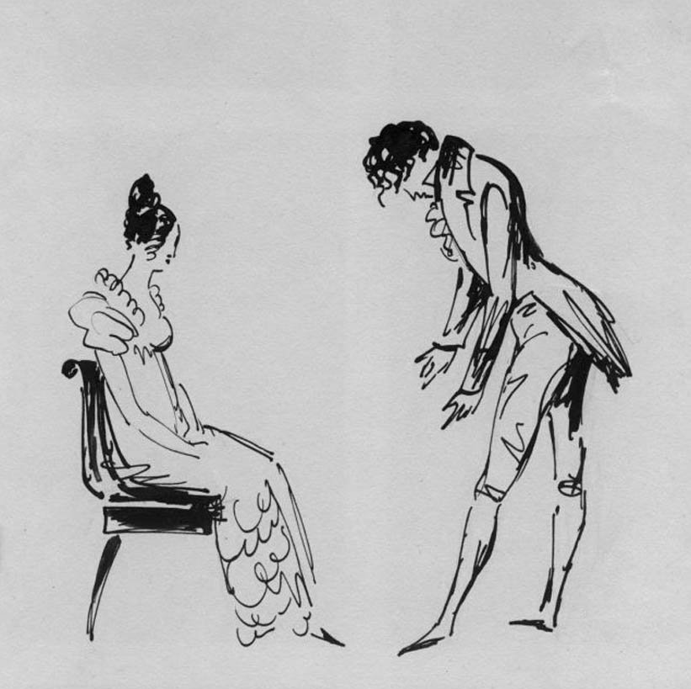
Онегинская строфа
В лирических произведениях признаки внешней композиции – строфы, стихи. Четырнадцатистишия пушкинского романа в стихах – онегинская строфа – обозначены цифрами и являются настоящими законченными главами. Примечательно, что некоторые главы как бы опущены и вместо них автор оставил многозначительные многоточия.

Slide 7
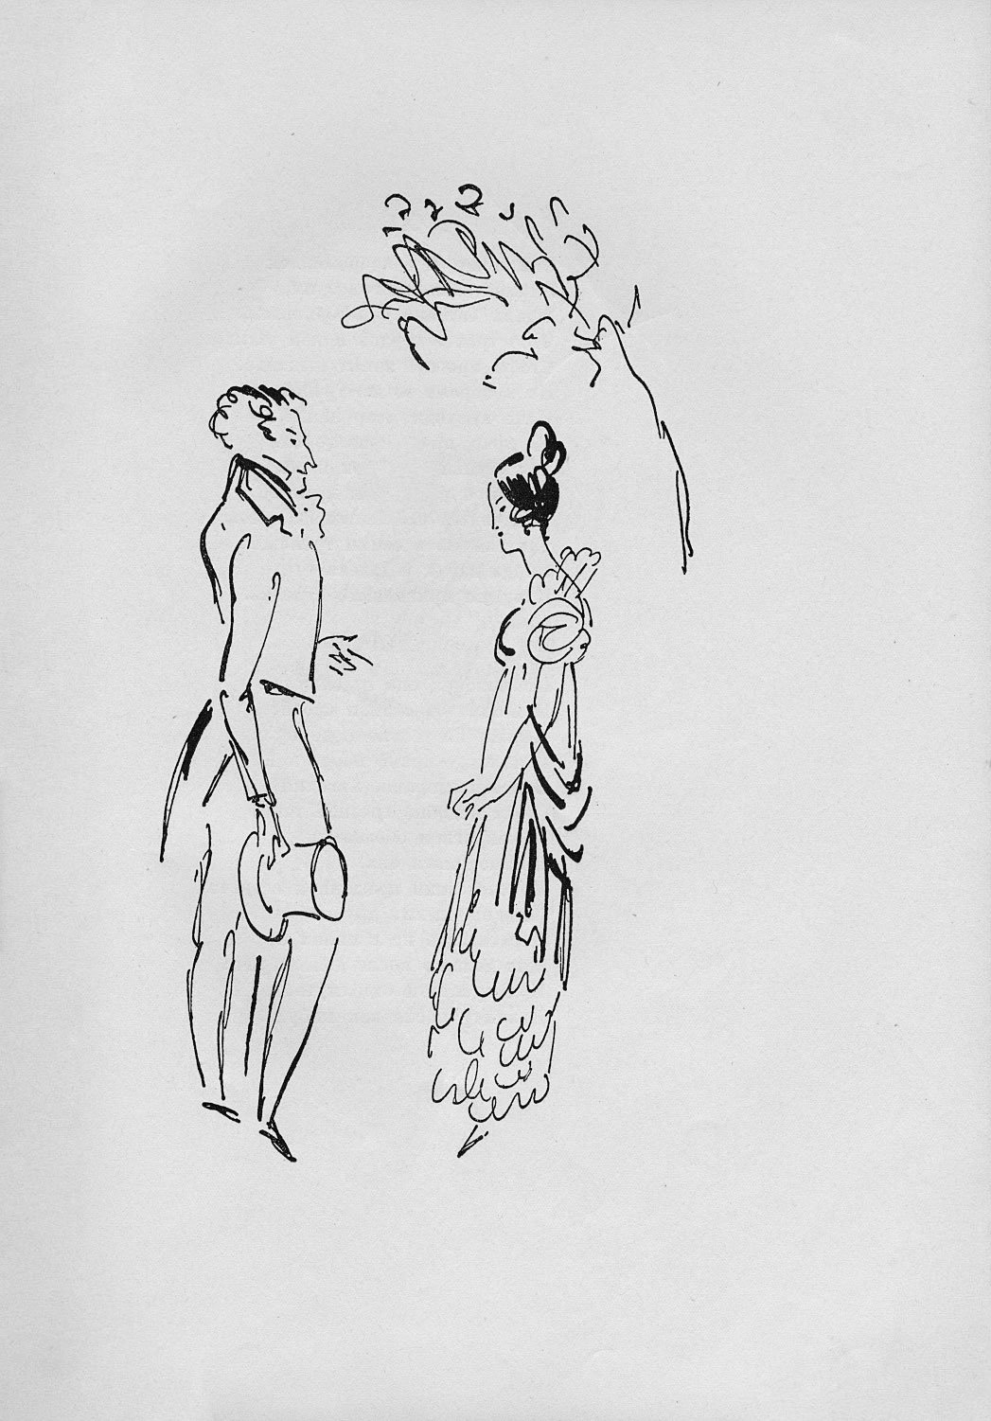
Строфы романа А.С. Пушкина «Евгений Онегин»:
Мой дядя самых честных правил,
Когда не в шутку занемог,
Он уважать себя заставил
И лучше выдумать не мог.
Его пример — другим наука;
Но, Боже мой, какая скука
С больным сидеть и день и ночь,
Не отходя ни шагу прочь!
Какое низкое коварство
Полуживого забавлять,
Ему подушки поправлять,
Печально подносить лекарство,
Вздыхать и думать про себя:
Когда же черт возьмет тебя!

Slide 8
В драматических произведениях внешняя композиция включает в себя авторский текст (список действующих лиц, деление на акты, картины, сцены, явления, ремарки) и текст персонажный (диалоги, монологи, полилоги). Стоит обратить внимание на то, что роль авторских указаний на исходе XIX века значительно изменилась в связи с формированием и последующим доминированием института режиссуры. Особенно велики ремарки в пьесах Горького.

Slide 9
У многих произведений есть общие композиционные черты, которые не зависят от родовой и жанровой специфики. Это прежде всего рамочные компоненты (разные способы размещения текста и его частей на листе бумаги, обозначение глав), заголовочные (заглавие, подзаголовок, посвящение, эпиграфов) и финальные комплексы (датировка, указание места), комментарии.
Внешняя композиция – это членение текста, характеризующегося непрерывностью, на дискретные единицы. Композиция, т.е проявление значимой прерывистости в непрерывности.

Slide 10
Каждая композиционная единица характеризуется приемами выдвижения, которые обеспечивают выделение важнейших смыслов текста и активизируют внимание его адресата. Это, во-первых, различные графические выделения, во-вторых, повторы языковых единиц разных уровней, в третьих, сильные позиции текста или его композиционной части.

Slide 11

Различаются два основных вида членения текста: объемно-прагматическое и контекстно-вариативное.

Slide 12

Таким образом, композиция художественного произведения влияет на восприятие материала читателем. От нее зависит, удастся ли автору передать изначальный замысел. При помощи грамотно составленной композиции можно увлечь читателя даже в том случае, если сюжет самой истории не назовешь особенно оригинальным.

Slide 13

Спасибо за внимание!

